Slide 1
Chính tả
Thắng Biển

Slide 2

PHÂN MÔN: CHÍNH TẢ
LỚP 4

Slide 3
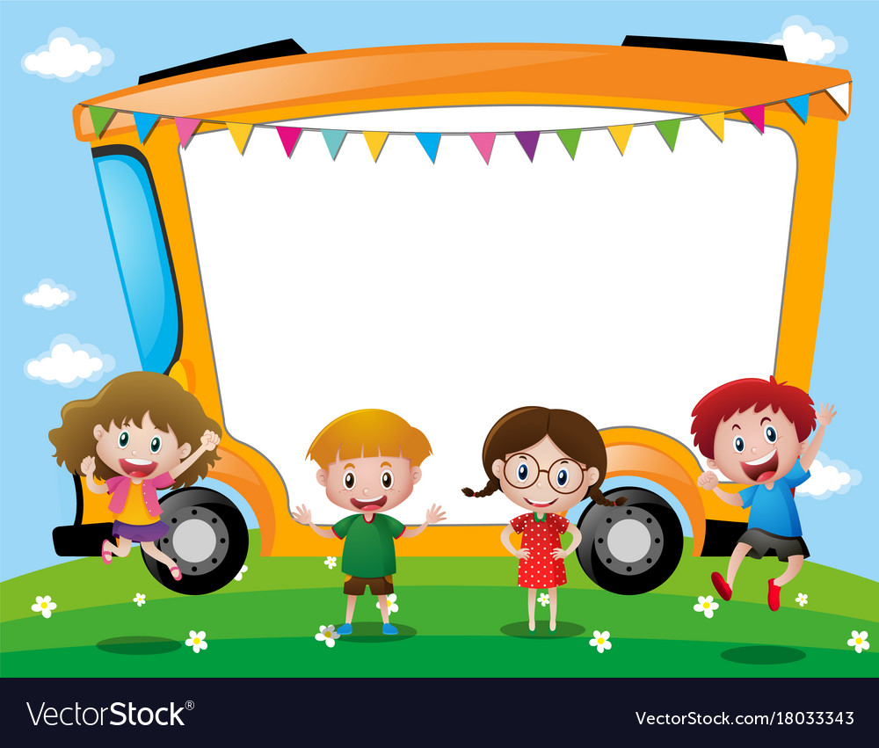
KHỞI ĐỘNG
AI NHANH - AI ĐÚNG

Slide 4

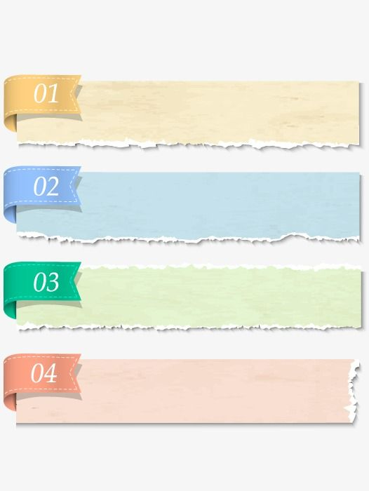

nghĩ ngợi
Từ nào sau đây viết đúng chính tả:
ngĩ ngợi
nghĩ nghợi
ngĩ nghợi

Slide 5
Lo loắng
Từ nào sau đây viết đúng chính tả:
no lắng
lo lắng
no nắng

Slide 6






Yêu cầu
Nắm được nội dung bài chính tả sẽ viết.
cần đạt
Tìm và viết được các từ khó trong bài. Hoàn thành các bài tập, phân biệt r-d-gi.
Hình thành, phát triển năng lực tự học, giải quyết vấn đề và sáng tạo.

Slide 7
Thắng biển
Mặt trời lên cao dần. Gió đã bắt đầu mạnh. Gió lên, nước biển càng dữ. Khoảng mênh mông ầm ĩ càng lan rộng mãi vào. Biển cả muốn nuốt tươi con đê mỏng manh như con mập đớp con cá chim nhỏ bé.
Một tiếng ào dữ dội. Như một đàn cá voi lớn, sóng trào qua những cây vẹt cao nhất, vụt vào thân đê rào rào. Một cuộc vật lộn dữ dội diễn ra. Một bên là biển, là gió, trong một cơn giận dữ điên cuồng. Một bên là hàng ngàn người với hai bàn tay và những dụng cụ thô sơ, với tinh thần quyết tâm chống giữ.
Theo Chu Văn

Slide 8

☞ Qua đoạn văn em thấy hình ảnh cơn bão biển hiện ra như thế nào?
=> Qua đoạn văn em thấy hình ảnh cơn bão biển hiện ra rất hung dữ, nó tấn công dữ dội vào con đê mỏng manh.

Slide 9

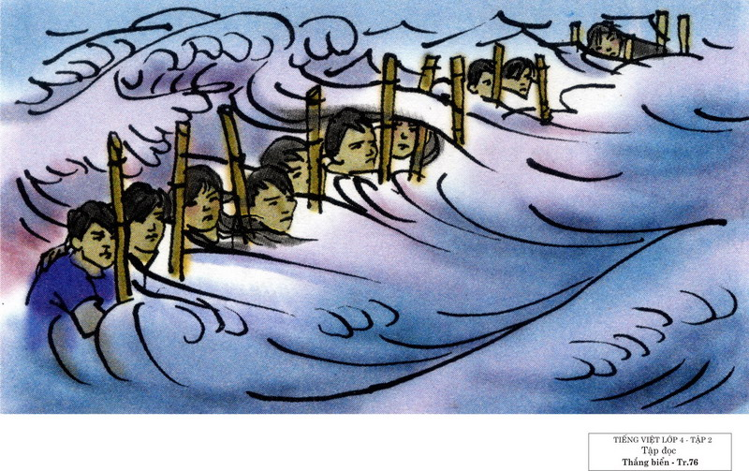

Slide 10
Luyện viết từ khó
lan rộng
sóng trào
cây vẹt
giận dữ

Slide 11
Luyện tập
(2) Điền vào chỗ trống:
b/ Tiếng có vần in hay vần inh ?
linh
- thầm……
- lung……
kín
- giữ…
gìn
thinh
- lặng…………..
tĩnh
- bình……
sinh
- học ……………
nhịn
- nhường……..
đình
- gia ………..…..
rinh
- rung……
minh
- thông………...
Notes:
11
cvvvvd

Slide 12
Bài 2:
a,Tìm những tiếng bắt đầu bằng r, d hoặc gi thích hợp với mỗi ô trống:
Rừng đã bảng lảng thu. Những thân cây cao lưng chừng trời khẽ khàng thả xuống một chiếc lá úa. Không tĩnh lặng nồng nàn mùi đất bốc hương và mùi lá ải lên men. Chẳng biết mưa từ bao mà thân cây thông dại trắng mốc, nứt nẻ, dầu, có vệt nước chảy ngoằn ngoèo. Trời đứng , nhưng đâu đó vẫn âm âm một thứ tiếng vang rền, không thật rõ . Hay là gió đã nổi lên ở khu phía bên kia ?
gian
giờ
dãi
gió
ràng
rừng

Slide 13

Trò chơi: Liên kết ô chữ

Slide 14
Tìm tiếng thích hợp với mỗi tiếng cho sẵn để tạo thành từ có nghĩa?
1
học
sinh
viên
Helena Patterson
học sinh - sinh viên
2
thông
minh
mẫn
thông minh - minh mẫn
John Doe
3
thầm
kín
đáo
hòa bình - bình minh
4
hòa
bình
minh
thầm kín - kín đáo
5
thông tin - tin tức
thông
tin
tức

Slide 15
Yêu cầu
Nắm được nội dung bài chính tả sẽ viết.
cần đạt
Tìm và viết được các từ khó trong bài. Hoàn thành các bài tập, phân biệt in- inh, ên – ênh, r-d-gi.
Hình thành, phát triển năng lực tự học, giải quyết vấn đề và sáng tạo.

Slide 16
Nhiệm vụ sau bài học:
Về nhà viết bài chính tả: Thắng biển
- Chuẩn bị bài tiếp theo: Bài thơ về tiểu đội xe không kính.

Slide 17
Thanks!

